Slide 1
Banco de Dados Avançado
Banco de Dados Multidimensionais
Introdução a linguagem MDX
(Multidimensional Expressions)
Valéria Times
vct@cin.ufpe.br

Slide 2
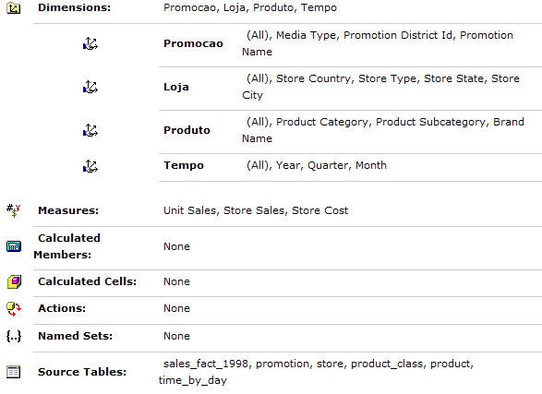
Introdução a linguagem MDX
Criar o cubo Vendas98

Slide 3
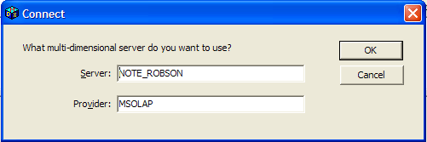
Introdução a linguagem MDX
Iniciando o MDX
Sample Aplication
  Programs →
  Microsoft SQL Serve →
  Analysis Services →
  MDX Sample Aplication

Slide 4
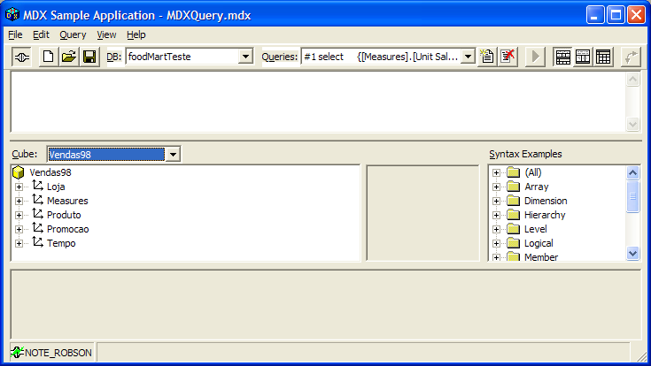
Introdução a linguagem MDX
A GUI do MDX Sample Aplication

Slide 5
Introdução a linguagem MDX
Minha primeira consulta MDX
  -- MeuBD: Uma consulta MDX básica
  SELECT
  {[Loja].[All Loja].[Canada],[Loja].[All Loja].[USA]} ON COLUMNS,
  {[Produto].[All Produto].[Beer and Wine].[Beer]} ON ROWS
  FROM Vendas98

Slide 6
Introdução a linguagem MDX
Minha primeira consulta MDX – Pontos importantes
  Resultados MDXs são sub-cubos
  Dimensões do cubo são mapeadas para eixos do sub-cubo
  Uma consulta MDX pode ter mais de um eixo. Porém, MDX Sample Aplication só suporta no max. 2 (columns e rows)
  Não pode haver duplicidade de dimensões na consulta
  Dimensões não especificadas nos eixos podem aparecer no WHERE

Slide 7
Introdução a linguagem MDX
Minha primeira consulta MDX
  -- MeuBD: Uma consulta MDX com operação Slice
  SELECT
  {[Loja].[All Loja].[Canada],[Loja].[All Loja].[USA]} ON COLUMNS,
  {[Produto].[All Produto].[Beer and Wine].[Beer]} ON ROWS
  FROM Vendas98
  WHERE [Tempo].[All Tempo].[1998] -- OPERAÇÃO DE SLICE!!

Slide 8
Introdução a linguagem MDX
Conceitos importantes
  Tuples
    Coleção de membros, os quais são de diferentes dimensões.
      Não suporta mais de um membro de uma mesma dimensão
    EX: (Cerveja, Atlanta, 2000)
    Sintaxe: ([Dim1].[Member], [Dim2].[Member], [Dim3].[Member])
  Sets
    Conjunto de membros de um única dimensão
    EX: {2000, 2001, 2002}
    Sintaxe: {[Dim].[Member], [Dim].[Member], [Dim].[Member]}
    {[Dim].members}

Slide 9
Introdução a linguagem MDX
Conceitos importantes (Tuples X Sets)
  -- MeuBD: Uma consulta MDX para mostrar Tuples X Sets
  SELECT
  {([Loja].[All Loja].[Canada],[Tempo].[All Tempo].[1998])} ON COLUMNS,
  {[Produto].[Product Category].members} ON ROWS
  FROM Vendas98
Tuples
Sets

Slide 10
Introdução a linguagem MDX
Conceitos importantes (Tuples X Sets)
  -- MeuBD: Uma consulta MDX para mostrar Tuples X Sets
  SELECT
  {[Promocao].[Media Type].members} ON COLUMNS,
  {[Produto].members} ON ROWS -- todos os membros da dimensão
  FROM Vendas98
  WHERE ([Loja].[All Loja].[Canada],[Tempo].[All Tempo].[1998])
  ATENÇÃO: Não se usa set no WHERE!

Slide 11
Introdução a linguagem MDX
Conceitos importantes (Tuples X Sets)
  -- MeuBD: Uma consulta MDX para mostrar Tuples X Sets
  SELECT
  {[Promocao].members} ON COLUMNS, -- todos os membros da dimensão
  {[Produto].members} ON ROWS -- todos os membros da dimensão
  FROM Vendas98
  WHERE ([Loja].[All Loja].[Canada],[Tempo].[All Tempo].[1998])

Slide 12
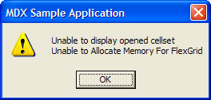
Introdução a linguagem MDX
Conceitos importantes (Tuples X Sets)
  ATENÇÃO: Cuidado com a memória!

Slide 13
Introdução a linguagem MDX
Conceitos importantes (vírgula X dois pontos)
  -- MeuBD: Uma consulta MDX para mostrar virgula X dois pontos
  SELECT
  {[Tempo].[All Tempo].[1998].[Quarter 1].[janeiro],
  [Tempo].[All Tempo].[1998].[Quarter 1].[fevereiro],
  [Tempo].[All Tempo].[1998].[Quarter 1].[março],
  [Tempo].[All Tempo].[1998].[Quarter 2].[abril],
  [Tempo].[All Tempo].[1998].[Quarter 2].[maio],
  [Tempo].[All Tempo].[1998].[Quarter 2].[junho]} ON COLUMNS
  FROM Vendas98

Slide 14
Introdução a linguagem MDX
Conceitos importantes (vírgula X dois pontos)
  -- MeuBD: Uma consulta MDX para mostrar virgula X dois pontos
  SELECT
  {[Tempo].[All Tempo].[1998].[Quarter 1].[janeiro]:
  [Tempo].[All Tempo].[1998].[Quarter 2].[junho]} ON COLUMNS
  FROM Vendas98

Slide 15
Introdução a linguagem MDX
Eliminando células vazias
  -- MeuBD: Uma consulta MDX para mostrar virgula X dois pontos
  SELECT
  NON EMPTY {[Promocao].[Media Type].members} ON COLUMNS,
  NON EMPTY {[Produto].members} ON ROWS
  FROM Vendas98
  WHERE ([Loja].[All Loja].[Canada],[Tempo].[All Tempo].[1998])

Slide 16
Introdução a linguagem MDX
Exemplos com funções de membros
  SELECT
  {[Produto].CurrentMember} ON COLUMNS,
  {[Tempo].[All Tempo].[1998].[Quarter 1].[fevereiro].PARENT} ON ROWS
  FROM Vendas98
  SELECT
  {[Produto].[All Produto].[Beer and Wine].FirstChild} ON COLUMNS,
  {[Tempo].[All Tempo].[1998].[Quarter 1].Children} ON ROWS
  FROM Vendas98

Slide 17
Introdução a linguagem MDX
Ordenando o resultado de uma consulta
  SELECT
  Order({[Tempo].[All Tempo].[1998],
  [Tempo].[All Tempo].[1998].[Quarter 1],
  [Tempo].[All Tempo].[1998].[Quarter 2],
  [Tempo].[All Tempo].[1998].[Quarter 1].[fevereiro],
  [Tempo].[All Tempo].[1998].[Quarter 2].[maio]},
  ([Measures].[Unit Sales]), ASC) ON COLUMNS
  FROM Vendas98

Slide 18
Introdução a linguagem MDX
Ordenando o resultado de uma consulta
  SELECT
  Order({[Tempo].[All Tempo].[1998],
  [Tempo].[All Tempo].[1998].[Quarter 1],
  [Tempo].[All Tempo].[1998].[Quarter 2],
  [Tempo].[All Tempo].[1998].[Quarter 1].[fevereiro],
  [Tempo].[All Tempo].[1998].[Quarter 2].[maio]},
  ([Measures].[Unit Sales]), BASC) ON COLUMNS
  FROM Vendas98

Slide 19
Introdução a linguagem MDX
Classificando o resultado
  SELECT
  TOPCOUNT({[Produto].[Product Category].members}, 10,
  [Measures].[Unit Sales]) ON COLUMNS
  FROM Vendas98
  SELECT
  ORDER(TopCount({[Produto].[Product Category].members}, 10,[Measures].[Unit Sales]) ,[Measures].[Unit Sales], ASC) ON COLUMNS
  FROM Vendas98

Slide 20
Introdução a linguagem MDX
Navegando em uma hierarquia
  SELECT
  DRILLDOWNMEMBER({[Tempo].[All Tempo].[1998].[Quarter 1],
  [Tempo].[All Tempo].[1998].[Quarter 2],
  [Tempo].[All Tempo].[1998].[Quarter 3]},
  {[Tempo].[All Tempo].[1998].[Quarter 2]}) ON COLUMNS
  FROM Vendas98
  SELECT
  DRILLDOWNLEVEL({[Tempo].[Quarter].members}) ON COLUMNS
  FROM Vendas98

Slide 21
Introdução a linguagem MDX
Navegando em uma hierarquia
  SELECT
  DRILLUPLEVEL({[Tempo].[All Tempo].[1998].[Quarter 1],
  [Tempo].[All Tempo].[1998],
  [Tempo].[All Tempo].[1998].[Quarter 1].[fevereiro]}) ON COLUMNS
  FROM Vendas98

Slide 22
Introdução a linguagem MDX
Navegando em uma hierarquia
  SELECT
  DRILLUPLEVEL({[Tempo].[All Tempo].[1998].[Quarter 1],
  [Tempo].[All Tempo].[1998],
  [Tempo].[All Tempo].[1998].[Quarter 1].[fevereiro]}, [Tempo].[Year]) ON COLUMNS
  FROM Vendas98

Slide 23
Introdução a linguagem MDX
Mais de uma dimensão por eixo
SELECT
  CROSSJOIN({[Tempo].[year].members},
  {[Loja].[Store Country].members}) on columns
  FROM Vendas98
  SELECT
  CROSSJOIN({[Promocao].[Media Type].members},
  {CROSSJOIN({[Tempo].[year].members},
  {[Loja].[Store Country].members})}) on columns
  FROM Vendas98

Slide 24
Introdução a linguagem MDX
Referências
  MDX at First Glance: Introduction to SQL Server MDX Essentials
    http://www.databasejournal.com/features/mssql/article.php/1495511
  MDX Language Reference (MDX)
    http://msdn2.microsoft.com/en-us/library/ms145595.aspx

Slide 25
BD MD

Slide 26
Roteiro para Projeto BD MD
Criar Minimundo e definir modelo estrela
Definir o esquema do cubo a ser criado e implementar o cubo no SQL Server
Implementar consultas MDX usando os operadores e funções OLAP vistos em sala de aula
Testar e colocar o sistema em funcionamento para permitir a declaração das consultas e visualização dos resultados
Data da Entrega: 18 / 11 / 08

Slide 27
Roteiro para Nota Máxima
Descrição de Minimundo
Modelagem Estrela e do Cubo
Implementar consultas MDX usando:
  Sets,Tuples, vírgula (,) e dois pontos (:)
  Children, Descendants, FirstChild, Parent
  TopCount, TopPercent, TopSum
  DrilldownMember, DrilldownLevel
  Count, Max, Sum, Avg
  Crossjoint, NonEmptyCrossJoin, Non Empty
  CurrentMember, Members
  Hierarchize, Order, Rank
  Properties
Defesa do projeto com qualidade e segurança
corretas

